Slide 1
聚类算法
郑慧
2015.10.08

Slide 2
聚类分析的主要应用
商业
聚类分析被用来发现不同的客户群，并且通过购买模式刻画不同的客户群的特征。
聚类分析是细分市场的有效工具，同时也可用于研究消费者行为，寻找新的潜在市场、选择实验的市场，并作为多元分析的预处理。
生物
聚类分析被用来动植物分类和对基因进行分类，获取对种群固有结构的认识
地理
聚类能够帮助在地球中被观察的数据库商趋于的相似性
保险行业
聚类分析通过一个高的平均消费来鉴定汽车保险单持有者的分组，同时根据住宅类型，价值，地理位置来鉴定一个城市的房产分组
因特网
聚类分析被用来在网上进行文档归类来修复信息
电子商务
聚类分析在电子商务中网站建设数据挖掘中也是很重要的一个方面，通过分组聚类出具有相似浏览行为的客户，并分析客户的共同特征，可以更好的帮助电子商务的用户了解自己的客户，向客户提供更合适的服务。

Slide 3
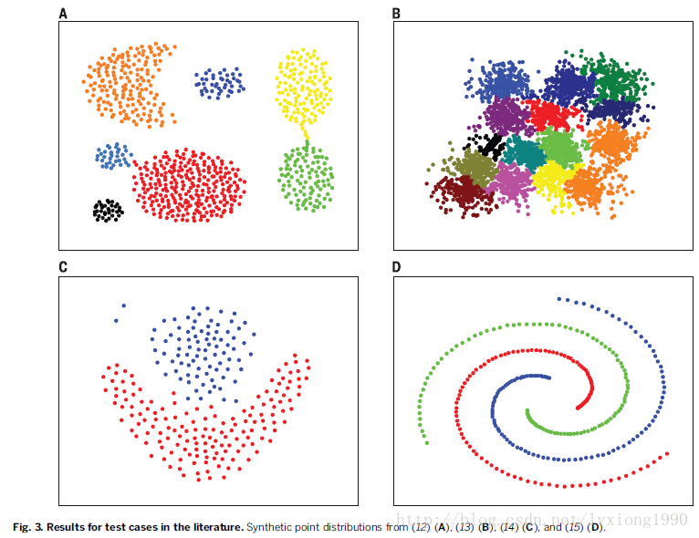

目录
Part1
聚类的基本概念
Contents
Part2
聚类分析的要求
Part3
基本聚类方法
Part4
高级聚类方法
Part5
聚类评估
Notes:
模板来自于 http://meihua.docer.com/

Slide 4
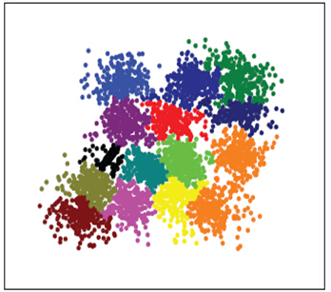
1 聚类的基本概念
Clustering
--Everitt 1974
一个类簇内的实体是相似的,不同类簇的实体是不相似的；一个类簇是测试空间中点的会聚,同一类簇的任意两个点间的距离小于不同类簇的任意两个点间的距离；类簇可以描述为一个包含密度相对较高的点集的多维空间中的连通区域,它们借助包含密度相对较低的点集的区域与其他区域(类簇)相分离。

Slide 5
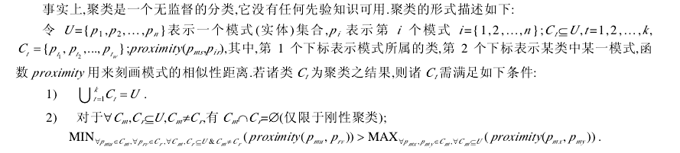
1.1 聚类的形式描述

Slide 6
1.2 聚类与分类的区别
有类别标记与无类别标记（group_ID）
有监督与无监督
分类（Classification）称做监督学习，因为给定了类标号信息，即学习算法是监督的，因为它被告知每个训练元组的隶属关系；
聚类（Clustering）被称做无监督学习（unsupervised learning），因为它没有提供类标号信息，聚类通过观察学习，而不是通过示例学习。

Slide 7
2 聚类分析的要求
可伸缩性
处理不同类型属性的能力
发现任意形状的簇
处理噪声数据的能力
增量聚类和对输入次序不敏感
聚类高维数据的能力
基于约束的聚类
可解释性和可用性

Slide 8
3 基本聚类方法
划分方法（partitioning method）
层次方法（hierarchical method）
基于密度的方法（density-based method）
基于网格的方法（grid-based method）
基于模型的方法（model-based method）

Slide 9
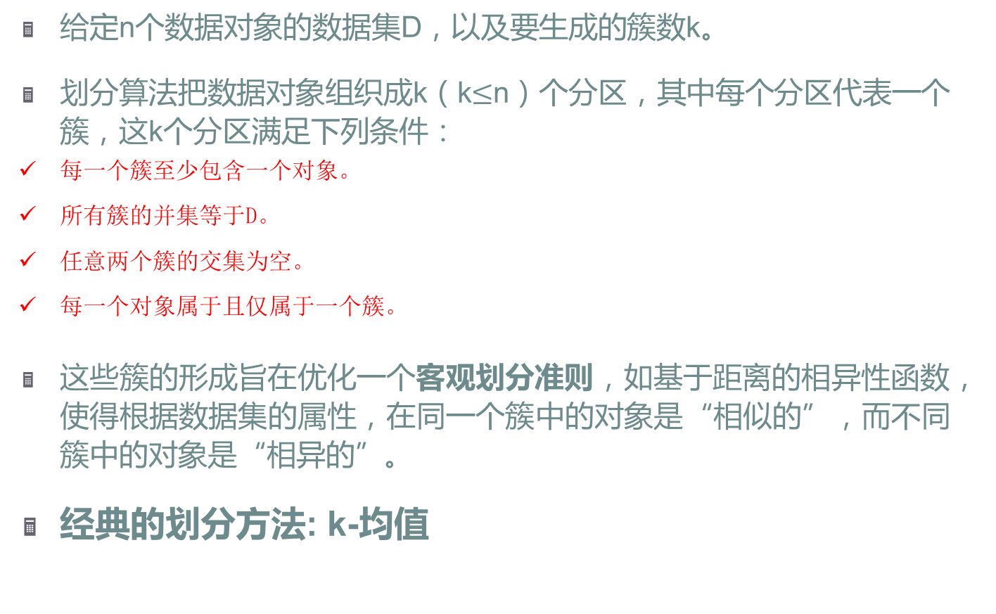
3.1 划分方法
给定n个数据对象的数据集D，以及要生成的簇数k。
划分算法把数据对象组织成k（k$≤$n）个分区，其中每个分区代表一个簇，这k个分区满足下列条件：
每一个簇至少包含一个对象。
所有簇的并集等于D。
任意两个簇的交集为空。
每一个对象属于且仅属于一个簇。
这些簇的形成旨在优化一个客观划分准则，如基于距离的相异性函数，使得根据数据集的属性，在同一个簇中的对象是“相似的”，而不同簇中的对象是“相异的”。
经典的划分方法: k-均值

Slide 10
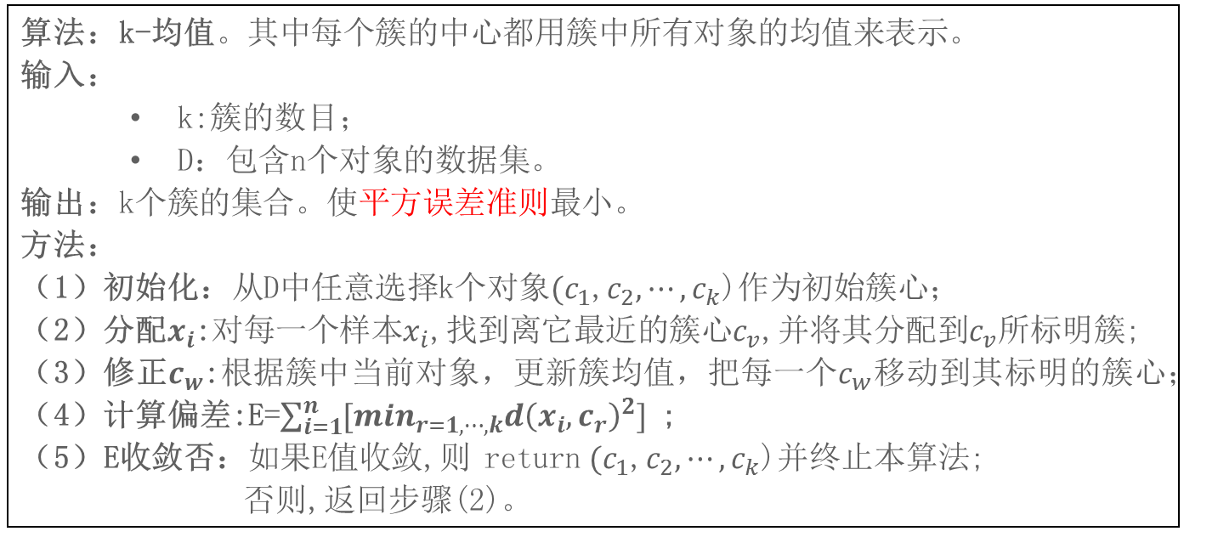
3.1 划分方法——k-均值
1967 年,MacQueen 首次提出了k均值聚类算法(K-means算法).
核心思想是找出k个聚类,使得每一个数据点和与其最近的聚类中心的平方距离和被最小化(该平方距离和被称为偏差E).
算法：k-均值。其中每个簇的中心都用簇中所有对象的均值来表示。
输入：
k:簇的数目；
D：包含n个对象的数据集。
输出：k个簇的集合。使平方误差准则最小。
方法：
（1）初始化：从D中任意选择k个对象${(c}_{1}$,$c_{2},{⋯,c}_{k}$)作为初始簇心；
（2）分配$x_{i}$:对每一个样本$x_{i}$,找到离它最近的簇心$c_{v}$,并将其分配到$c_{v}$所标明簇;
（3）修正$c_{w}$:根据簇中当前对象，更新簇均值，把每一个$c_{w}$移动到其标明的簇心；
（4）计算偏差:E=$\sum_{i=1}^{n}{[\min_{r=1,⋯,k}d{\left(x_{i},c_{r}\right)}^{2}]}$ ;
（5）E收敛否：如果E值收敛,则 return ${(c}_{1}$,$c_{2},{⋯,c}_{k}$)并终止本算法;
否则,返回步骤(2)。

Slide 11
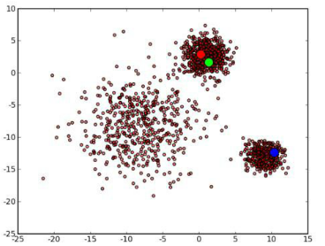
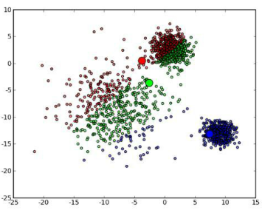
3.1 划分方法——k-均值示例
（1）对于一个数据集合D,假设K=3,首先3个随机点被随机初始化，所有的数据点都还没有进行聚类，默认全部标记为红色，如图所示：
（2）然后进入第一次迭代：按照初始的中心点位置为每个数据点着上颜色，重新计算3个中心点，如图所示

Slide 12
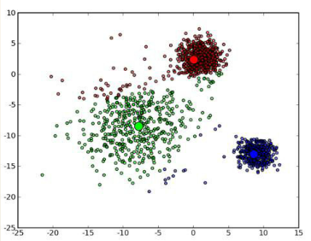
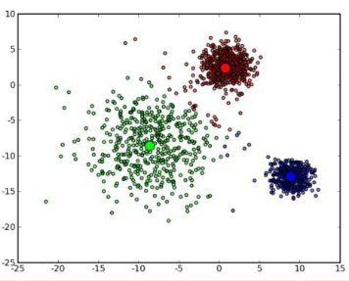
3.1 划分方法——k-均值示例
（3）由于初始的中心点是随机选择的，这样得出来的结果并不是很好，接下来是下一次迭代的结果：
（4）经过迭代，基本上已经收敛，最终结果如图：

Slide 13
3.1 划分方法——k-均值算法性能分析
主要优点：
是解决聚类问题的一种经典算法，简单、快速。
对处理大数据集，该算法是相对可伸缩和高效率的。
当数据比较密集时，它的效果较好。
主要缺点：
在类的平均值有定义的情况下才能使用，可能不适用于某些应用。
必须事先给出k（要生成的类的数目），而且对初值敏感，对于不同的初始值，可能会导致不同结果。
不适合于发现非凸面形状的类或者大小差别很大的类。而且，它对于“躁声”和孤立点数据是敏感的。

Slide 14
3.1 划分方法——k-均值算法的几种改进
k-modes 算法：实现对离散数据的快速聚类，保留了k-means算法的效率同时将k-means的应用范围扩大到离散数据。
k-prototype算法：可以对离散与数值属性两种混合的数据进行聚类，在k-prototype中定义了一个对数值与离散属性都计算的相异性度量标准。

Slide 15
3.2 层次方法
层次聚类算法又称为树聚类算法，它使用数据的联接规则,透过一种层次架构方式,反复将数据进行分裂或聚合,以形成一个层次序列的聚类问题解。具体可分为：
凝聚的层次聚类：一种自底向上的策略，首先将每个对象作为一个类，然后合并这些原子类为越来越大的类，直到某个终结条件被满足。
分裂的层次聚类：采用自顶向下的策略，它首先将所有对象置于一个类中，然后逐渐细分为越来越小的类，直到达到了某个终结条件。
层次凝聚的代表是AGNES算法
层次分裂的代表是DIANA算法。

Slide 16
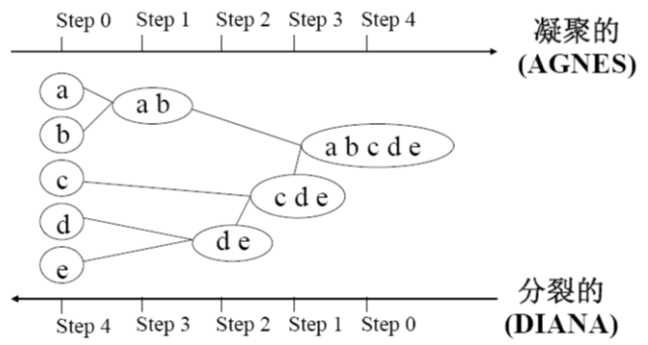
3.2 层次方法

Slide 17
3.2 层次方法——常用簇间距离
最短距离法
最长距离法
均值法
平均距离法

Slide 18
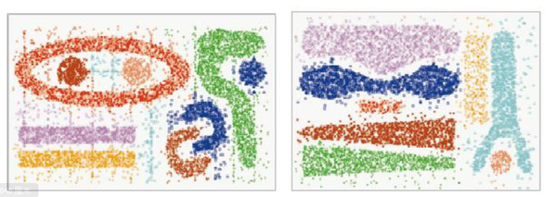
3.3 基于密度的方法
算法思想：
只要一个区域中的点的密度大于某个阈值，就把它加到与之相近的聚类中去。这类算法能克服基于距离的算法只能发现“类圆形”的聚类的缺点，可发现任意形状的聚类，且对噪声数据不敏感。
基于密度的方法的代表是DBSCAN算法

Slide 19
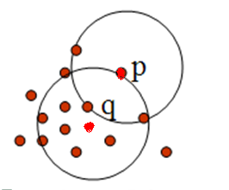
3.3 基于密度的方法——DBSCAN算法
与划分和层次聚类方法不同，DBSCAN将簇定义为密度相连的点的最大集合，能够把具有足够高密度的区域划分为簇，并可在有“噪声”的空间数据库中发现任意形状的簇。
定义 1 对象o的ε-邻域：以给定对象o为中心，ε为半径的区域；
定义 2 邻域的密度：可以用邻域内的对象数度量；
定义 3 核心对象：如果一个对象的ε-临域至少包含最小数目MinPts（稠密区域的密度阈值）个对象，则称该对象为核心对象。
定义 4 直接密度可达：给定一个对象集合D，如果p是在q的ε-邻域内，而q是一个核心对象，我们说对象p从对象q出发是直接密度可达的。
在图中，ε=1cm，MinPts=5，
q是一个核心对象，
对象p从对象q出发是直接密度可达的。

Slide 20
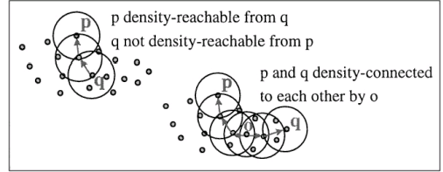
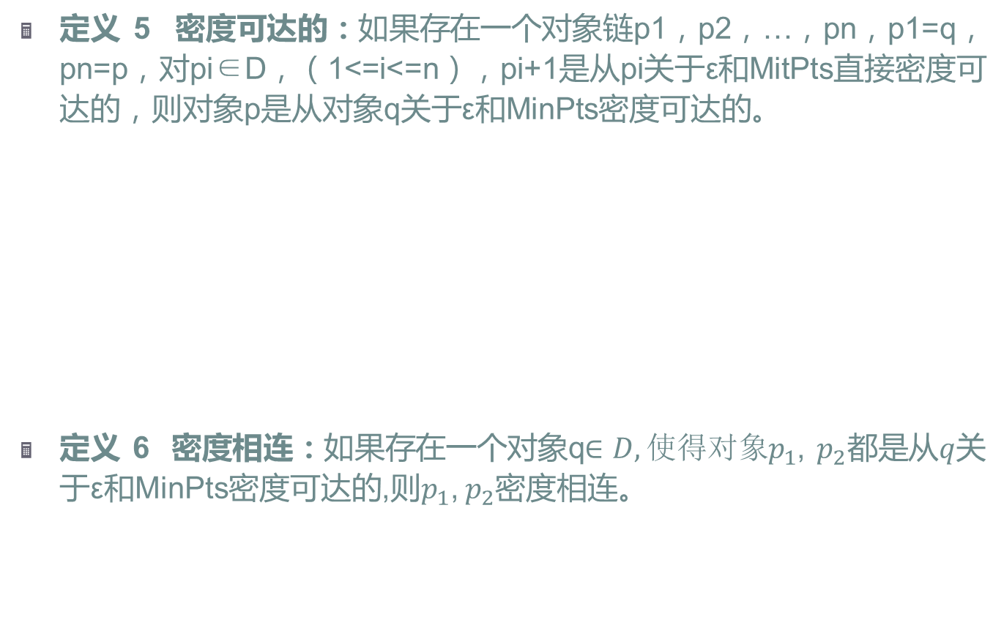
3.3 基于密度的方法——DBSCAN算法
定义 5 密度可达的：如果存在一个对象链p1，p2，…，pn，p1=q，pn=p，对pi∈D，（1<=i<=n），pi+1是从pi关于ε和MitPts直接密度可达的，则对象p是从对象q关于ε和MinPts密度可达的。
定义 6 密度相连：如果存在一个对象q$∈D,使得对象p_{1}$, $p_{2}都是从q$关于ε和MinPts密度可达的,则$p_{1}$, $p_{2}$密度相连。

Slide 21
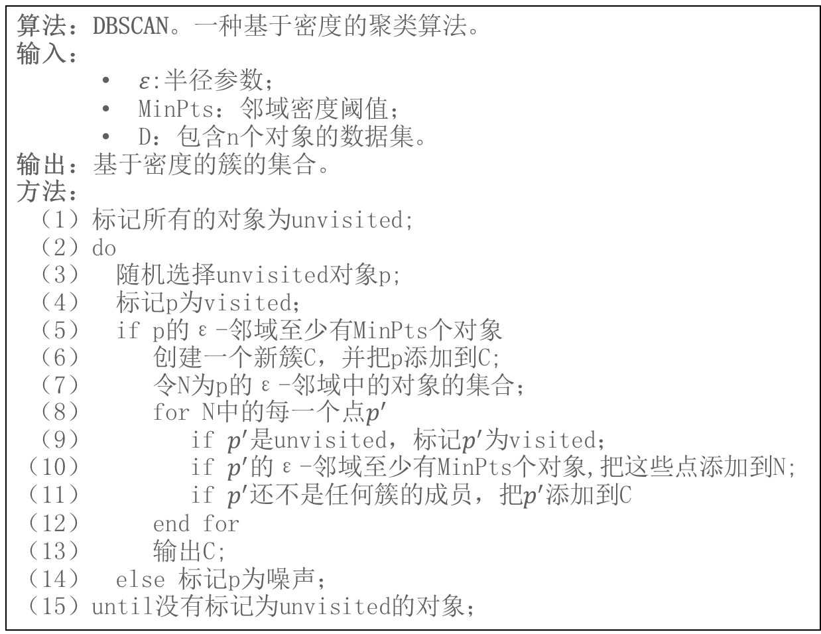
3.3 基于密度的方法——DBSCAN算法
算法：DBSCAN。一种基于密度的聚类算法。
输入：
$ε$:半径参数；
MinPts：邻域密度阈值；
D：包含n个对象的数据集。
输出：基于密度的簇的集合。
方法：
（1）标记所有的对象为unvisited;
（2）do
（3） 随机选择unvisited对象p;
（4） 标记p为visited；
（5） if p的ε-邻域至少有MinPts个对象
（6） 创建一个新簇C，并把p添加到C;
（7） 令N为p的ε-邻域中的对象的集合；
（8） for N中的每一个点$p^{′}$
（9） if $p^{′}是$unvisited，标记$p^{′}$为visited；
（10） if $p^{′}$的ε-邻域至少有MinPts个对象,把这些点添加到N;
（11） if $p^{′}还不是任何簇的成员，\text{把}p^{′}\text{添加到}\text{C}$
（12） end for
（13） 输出C;
（14） else 标记p为噪声；
（15）until没有标记为unvisited的对象；

Slide 22
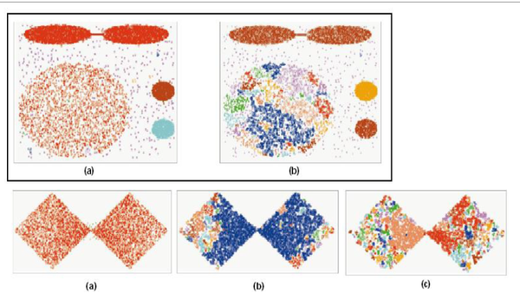
3.3 基于密度的方法——DBSCAN算法
优点
相对抗噪声，并能够处理任意形状和大小的簇，可以自动确定形成的簇数目
缺点
对于簇密度变化较大或高维数据时，密度定义会比较困难
DBSCAN算法对参数𝜀和MinPts非常敏感

Slide 23
3.4 基于网格的方法
核心思想：使用一种多分辨率的网格数据结构。
数据空间划分为网格单元，将数据对象映射到网格单元中，并计算每个单元的密度。根据预设的阈值判断每个网格单元是否为高密度单元，由邻近的稠密单元组形成簇。
优点
处理速度快，其处理时间与数据对象的个数，而仅依赖于量化空间中每一维的单元数。
缺点
对参数敏感，无法处理不规则分布的数据，维数灾难等。
代表性方法：CLIQUE

Slide 24
3.4 基于网格的方法——CLIQUE
CLIQUE是一种简单的的基于网格的聚类方法，用于发现子空间中基于密度的簇。 CLIQUE把每个维划分成不重叠的区间，从而把数据对象的整个嵌入空间划分成单元，它使用一个密度阈值识别稠密单元和稀疏单元。
CLIQUE的中心思想
区分空间上稠密单元和稀疏单元，以发现数据集合的全局分布模式。
簇定义为互连的稠密单元的最大集合。

Slide 25
3.4 基于网格的方法——CLIQUE
CLIQUE通过两个阶段进行聚类
第一阶段： CLIQUE把d维数据空间划分若干互不重叠的矩形单元，并且从中识别出稠密单元。
一个单元是稠密的，如果映射到这个单元的对象数超过设定密度阈值。
识别候选空间的主要策略：稠密空间关于维度的单调性，即一个K维单元c至少有l个点，仅当c的每个(k-1)维投影至少有l个点。
第二阶段：CLIQUE使用每个子空间的稠密单元来装配可能具有任意形状的簇。
从任意稠密单元开始，找出覆盖该单元的最大区域；
在尚未被覆盖的剩余的稠密单元上继续这一过程；
until所有稠密单元被覆盖，终止。

Slide 26
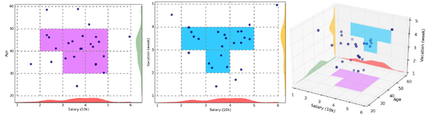
3.4 基于网格的方法——CLIQUE

Slide 27
3.4 基于网格的方法——CLIQUE
优点：
自动发现含有高密度簇的最高维的子空间
对输入对象的顺序不敏感，无需假设任何规范的数据分布
随着输入规模线性伸缩，当数据维度增加时具有很好的可伸缩性
缺点：
由于该方法大大简化，聚类结果的精度可能会降低。

Slide 28
3.5 基于模型的方法
核心思想：
把给定的数据集与某个相应数学模型相结合，寻找数据与模型之间的最佳拟合。在此种算法中，聚类结果的簇的数目通过统计数字自动决定，孤立点和噪声也是根据统计数字进而进行分析的。
基于模型的方法主要有两类：
统计学方法
期望最大化方法EM
神经网络方法
自组织映射SOM

Slide 29
4 高级聚类算法
基于概率模型的聚类（一个数据对象属于多个簇）
聚类高维数据（还需找出刻画簇的属性集）
子空间聚类方法
维归约方法
聚类图和网络数据
具有约束的聚类

Slide 30
4.1 子空间聚类方法
搜索存在于给定高维数据空间的子空间中的簇，其中子空间用整个空间中的属性子集定义。
子空间搜索方法
基于相关性的聚类方法
双聚类方法

Slide 31
4.1 子空间聚类方法——子空间搜索方法
如何有成效和有效地搜索一系列的子空间？
自底向上方法
从低维空间开始，并且仅当较高维子空间可能存在簇时，才搜索这些较高维子空间。利用各种剪枝技术，以降低需要搜索的较高维子空间的数量。CLIQUE是自底向上方法的一个例子。
自顶向下方法
从整个空间开始，递归地搜索越来越小的子空间。

Slide 32
4.1 子空间聚类方法——双聚类方法
产品
应用实例
基因表达（基因-样本）
推荐系统（顾客-产品）
顾客维：发现具有类似爱好和购买模式的顾客组
产品维：挖掘顾客兴趣类似的产品组
顾客-产品：发现喜欢同一组产品的顾客群
这种簇是顾客-产品矩阵的一个子矩阵
顾客

Slide 33
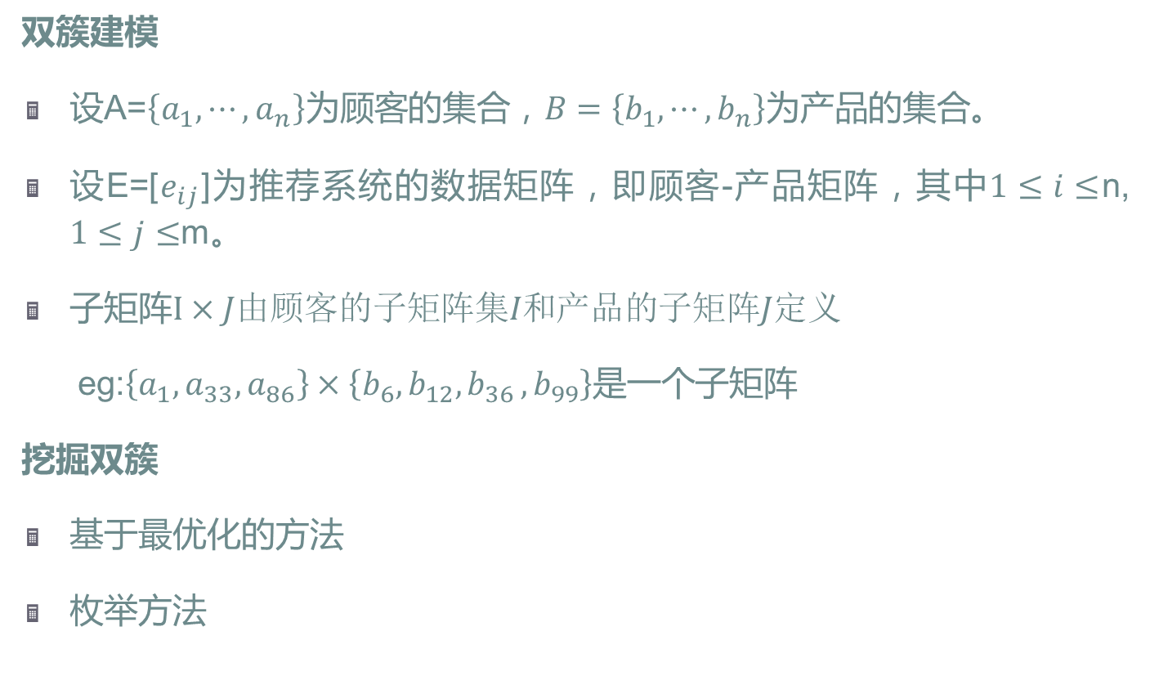
4.1 子空间聚类方法——双聚类方法
双簇建模
设A=$\left\{a_{1},⋯,a_{n}\right\}为顾客的集合，B=\left\{b_{1},⋯, b_{n}\right\}为产品的集合。$
设E=[$e_{ij}$]为推荐系统的数据矩阵，即顾客-产品矩阵，其中$1≤i≤$n, $1≤j≤$m。
子矩阵$I×J由顾客的子矩阵集I和产品的子矩阵J定义$
eg:$\left\{a_{1},a_{33},a_{86}\right\}×\left\{b_{6},b_{12}{,b}_{36}, b_{99}\right\}是一个子矩阵$
挖掘双簇
基于最优化的方法
枚举方法

Slide 34
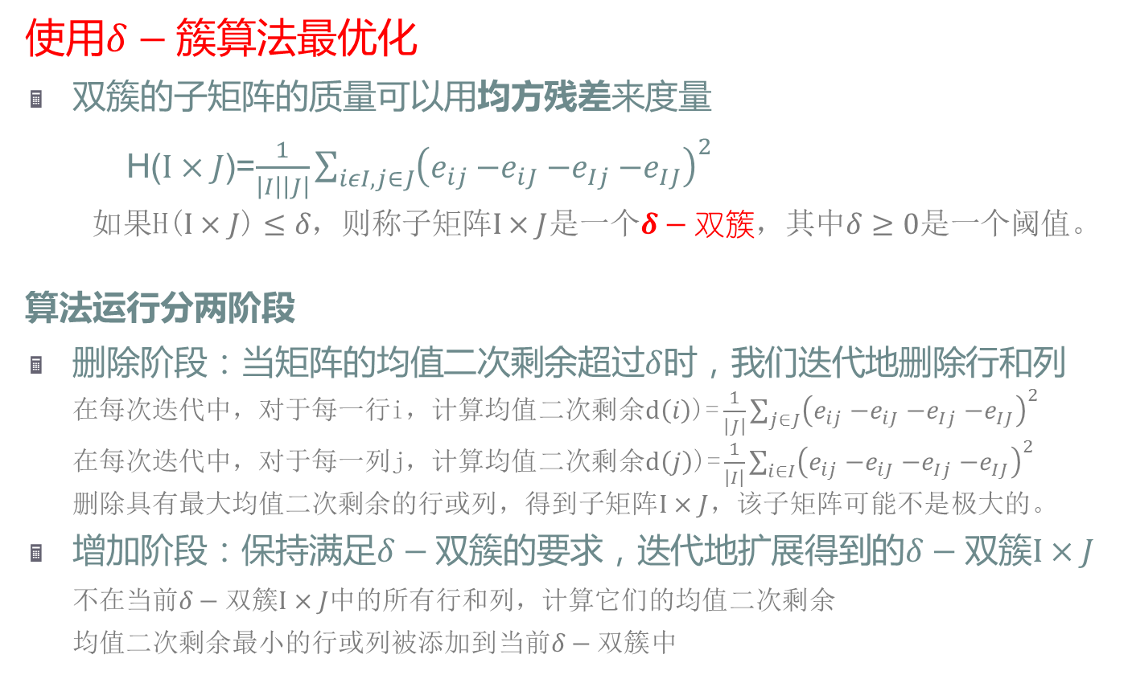
4.1 子空间聚类方法——双聚类方法
使用$δ−簇算法最优化$
双簇的子矩阵的质量可以用均方残差来度量
H($I×J$)=$\frac{1}{\left|I\right|\left|J\right|}\sum_{iεI,j∈J}{{\left(e_{ij}{−e}_{iJ}−e_{Ij}{−e}_{IJ}\right)}^{2}}$
如果H($I×J\text{)}≤δ，则称子矩阵I×J$是一个$δ−双簇$，其中$δ≥0是一个阈值。$
算法运行分两阶段
删除阶段：当矩阵的均值二次剩余超过$δ$时，我们迭代地删除行和列
在每次迭代中，对于每一行i，计算均值二次剩余$d\left(i\right)\text{)=}\frac{1}{\left|J\right|}\sum_{j∈J}{{\left(e_{ij}{−e}_{iJ}−e_{Ij}{−e}_{IJ}\right)}^{2}}$
在每次迭代中，对于每一列j，计算均值二次剩余$d\left(j\right)\text{)=}\frac{1}{\left|I\right|}\sum_{i∈I}{{\left(e_{ij}{−e}_{iJ}−e_{Ij}{−e}_{IJ}\right)}^{2}}$
删除具有最大均值二次剩余的行或列，得到子矩阵$I×J$，该子矩阵可能不是极大的。
增加阶段：保持满足$δ−双簇$的要求，迭代地扩展得到的$δ−双簇I×J$
不在当前$δ−双簇I×J$中的所有行和列，计算它们的均值二次剩余
均值二次剩余最小的行或列被添加到当前$δ−双簇$中

Slide 35
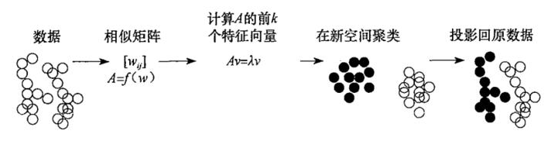
4.2 维归约方法
构造一个新空间，使得隐藏在数据中的聚类结构变得明显
特征选择与提取
谱聚类
谱聚类方法的框架

Slide 36
5 聚类评估
聚类评估：
估计在数据集上进行聚类分析的可行性；
由聚类方法产生的结果的质量。
主要包括：
估计聚类趋势：聚类要求数据非均匀分布
确定数据集中的簇数
测定聚类质量

Slide 37
@your name

